Slide 1
Big Data
Introducción al Big Data

Slide 2
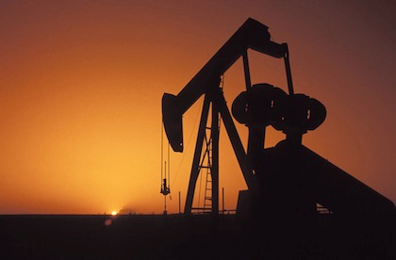
Big Data: el nuevo petróleo digital

Slide 3
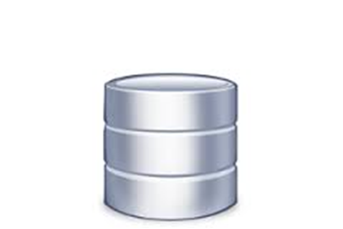

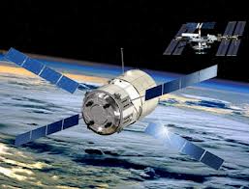
¿Quién produce el Big Data?
Empleados produciendo datos
Humanos produciendo datos
Máquinas produciendo datos

Slide 4
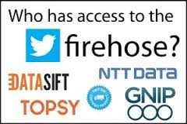
¿Qué es el Big Data?
Datos en escala
Formas diferentes de datos
Volumen
Variedad
Velocidad
Veracidad
Analizar las corrientes de datos
Datos inciertos

Slide 5
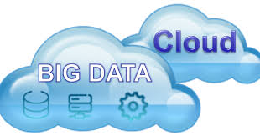

Big Data y la Nube

Slide 6




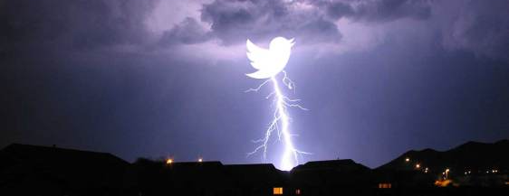

Tecnologías principales del Big Data

Slide 7
Proyectos de Big Data
Los hospitales utilizan Big Data para predecir que pacientes pueden volver a enfermarse.
Es posible predecir robos y asaltos mediante el análisis del Big Data.
Algunos sitios web como Youtube y Netflix utilizan Big Data para hacer recomendaciones a sus usuarios.
Proyectos relacionados sobre minería de datos y texto.
Google predice brotes de gripa mediante Big Data.
Las compañías de seguros están usando Big Data para ver qué aplicaciones de seguros de hogar se pueden procesar de inmediato, y cuales requieren una visita en persona por un agente.
Visualizaciones relacionadas con datos de Twitter, corrientes marinas, vuelos nacionales, etc.

